Slide 1


Bài 2
KHÁI QUÁT VỀ TƯ TƯỞNG HỒ CHÍ MINH

Slide 2
NỘI DUNG BÀI HỌC
I/ Khái niệm, nguồn gốc và quá trình hình thành tư tưởng Hồ Chí Minh
II/ Nội dung cơ bản của tư tưởng Hồ Chí Minh
III/ Vai trò của tư tưởng Hồ Chí Minh đối với cách mạng Việt Nam
IV/ Học tập và làm theo tư tưởng, đạo đức, phong cách Hồ Chí Minh trong giai đoạn hiện nay

Slide 3
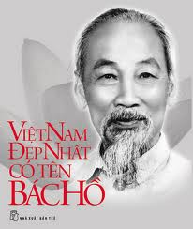
1/ Khái niệm
Tư tưởng Hồ Chí Minh là một hệ thống quan điểm toàn diện và sâu sắc về những vấn đề cơ bản của cách mạng Việt Nam; kết quả của sự vận dụng và phát triển sáng tạo chủ nghĩa Mác - Lênin vào điều kiện cụ thể của nước ta, kế thừa và phát triển các giá trị truyền thống tốt đẹp của dân tộc, tiếp thu tinh hoa văn hóa nhân loại; là tài sản tinh thần vô cùng to lớn và quý giá của Đảng và dân tộc ta, mãi mãi soi đường cho sự nghiệp cách mạng của nhân dân ta giành thắng lợi.
( Văn kiện Đại hội Đảng toàn quốc lần thứ XI, 2011)

Slide 4
2/ Nguồn gốc a. Nguồn gốc thực tiễn
Yếu tố thời đại
CM tháng 10
Nga thắng lợi
CNTB CNĐQ
(cuối TK XIX)
QTCS ( 1919)
Thời đại quá
độ lên CNXH
Vấn đề dân tộc
trở thành vấn
đề quốc tế lớn
ĐK PT CM thế giới

Slide 5
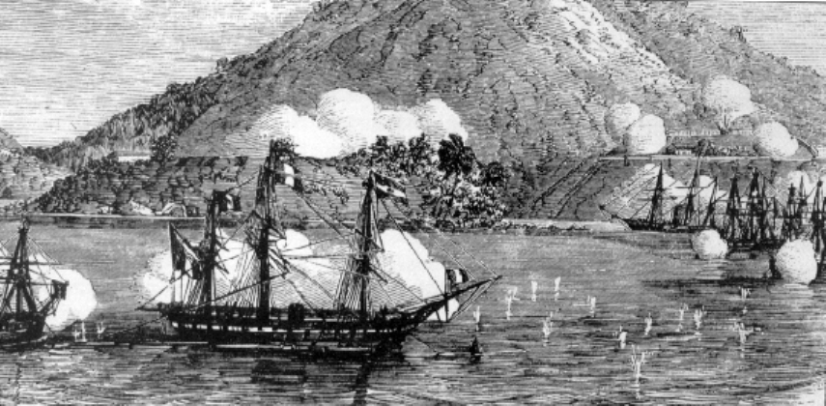
Tình hình Việt Nam cuối thế kỷ XIX đầu thế kỷ XX
- 1858 Thực dân Pháp nổ súng xâm lược Việt Nam tại bán đảo Sơn Trà – Đà Nẵng
Hiệp ước patơnốt ( 1884)
Nước An Nam thừa nhận và chấp nhận nền bảo hộ của nước Pháp. Nước Pháp sẽ thay mặt nước An Nam trong mọi quan hệ đối ngoại. Người An Nam sống ở nước ngoài sẽ đặt dưới sự bảo hộ của nước Pháp
Hiệp ước này mang ý nghĩa một bản khai tử đối với chủ quyền đối ngoại của nước ta.

Slide 6
Tình hình Việt Nam cuối thế kỷ XIX đầu thế kỷ XX
Toàn thể
dân tộc
Việt Nam
Thực dân
Pháp
xâm lược
Xã hội
thuộc địa nửa
phong kiến
(cuối TK XIX)
Nông dân
Việt Nam
Địa chủ
phong
kiến
Phong trào yêu nước diễn ra sôi nổi, mạnh mẽ
Hồ Chí Minh ra đi tìm con đường cứu nước mới

Slide 7
b. Nguồn gốc tư tưởng, lý luận
Những truyền thống tốt đẹp của dân tộc, quê hương và gia đình
Tinh hoa văn hóa phương Đông và phương Tây
Chủ nghĩa Mác – Lênin là nguồn gốc tư tưởng, lý luận chủ yếu

Slide 8
Truyền thống tốt đẹp của dân tộc, quê hương và gia đình
Chủ nghĩa
yêu nước
Truyền thống
đoàn kết
Cần cù,
dũng cảm,
ham học hỏi…
Truyền thống
lạc quan
“Dân ta có một lòng nồng nàn yêu nước. Đó là truyền thống quý báu của ta từ xưa đến nay. Mỗi khi tổ quốc bị xâm lăng thì tinh thần ấy lại sôi nổi, nó kết thành một làn sóng vô cùng mạnh mẽ, to lớn, nó lướt qua mọi sự nguy hiểm, khó khăn, nó nhấn chìm tất cả lũ bán nước và lũ cướp nước”
Giá trị TTDT thúc giục HCM ra đi tìm đường cứu nước, là tiền đề tư tưởng, lý luận giữ vai trò xuất phát hình thành tư tưởng HCM

Slide 9
Tinh hoa văn hóa phương Đông và phương Tây
Văn hóa
phương
Đông
Văn hóa
phương
Tây

Slide 10
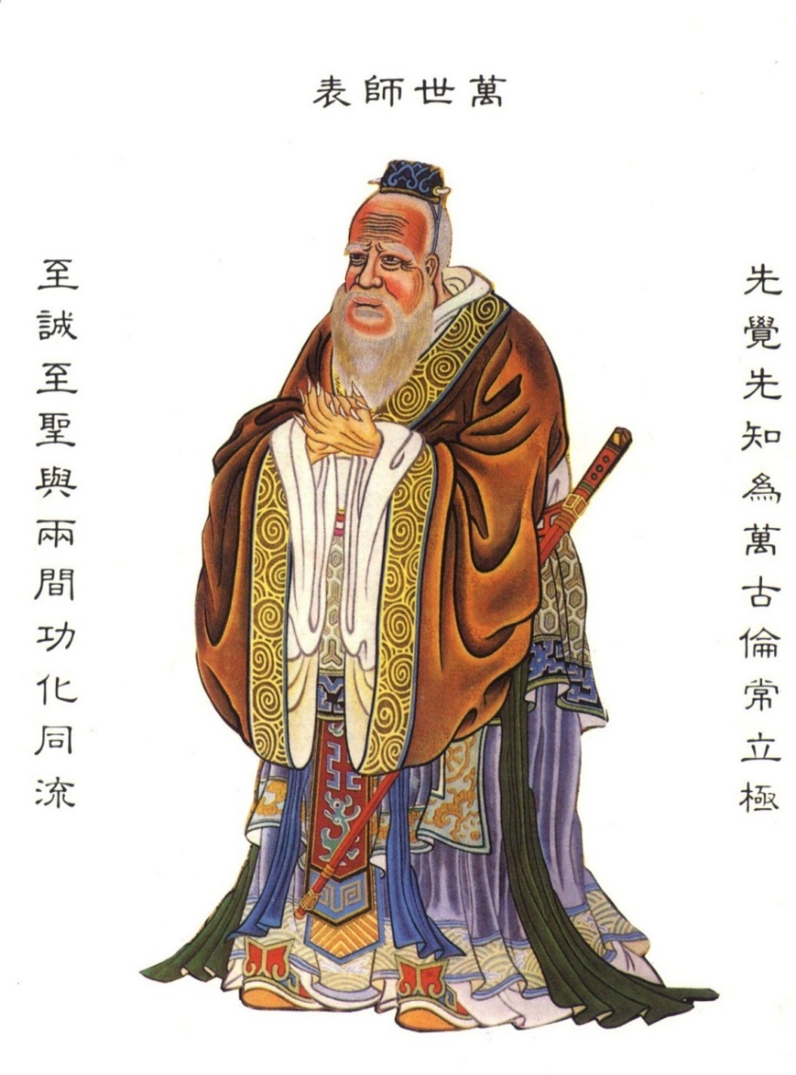
Văn hóa phương Đông
+ Nho giáo:
Đề cao văn hóa, lễ giáo, tạo ra tryền thống hiếu học; Ước vọng về một xã hội hòa bình, thế giới đại đồng, triết lý tu thân, dưỡng tính.
Hạn chế: tư tưởng phân biệt đẳng cấp, bất bình đẳng giới

Slide 11
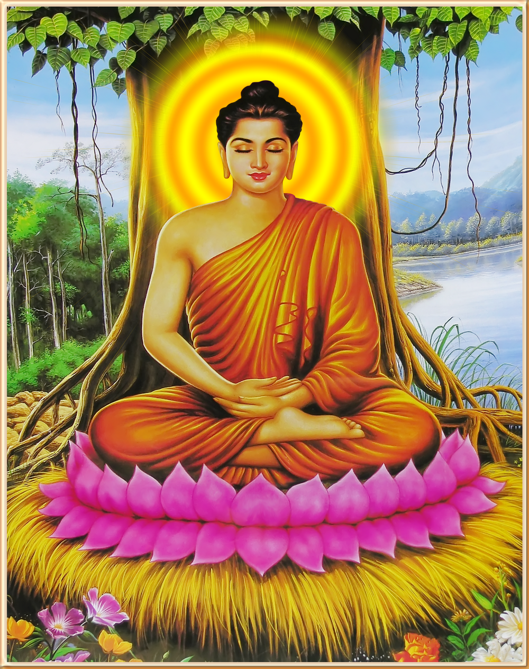
+ Phật giáo
Giá trị: Đề cao tư tưởng vị tha, từ bi, bác ái, cứu giúp người hoạn nạn; Nếp sống trong sạch, giản dị, đề cao lao động…
Hạn chế: Không thấy được sự cần thiết phải chống áp bức, bóc lột, không đưa ra được giải pháp thực sự mà chỉ kêu gọi mọi người sống hòa bình

Slide 12
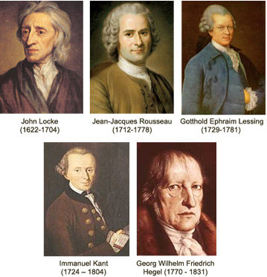
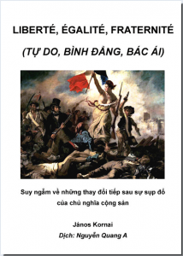
- Văn hóa phương Tây
HCM chịu ảnh hưởng sâu sắc nền văn hóa dân chủ và cách mạng phương Tây

Slide 13
Chủ nghĩa Mác – Lênin là nguồn gốc tư tưởng, lý luận chủ yếu
Tư tưởng Hồ Chí Minh phát triển
về chất
Thế giới quan khoa học
Chủ
nghĩa
Mác- Lênin
Phương pháp luận biện chứng
Chủ nghĩa Mác_Lênin giữ vai trò quyết định bản chất TGQ khoa học và phương pháp hành động biện chứng của HCM.

Slide 14
c. Nhân tố chủ quan Hồ Chí Minh
Khả năng tư duy và trí tuệ của HCM:
+ Tư duy độc lập, tự chủ, sáng tạo cùng với đầu óc phê phán tinh tường, sáng suốt.
+ Khả năng quan sát thực tiễn -> nhận thức đúng về sự thay đổi của dân tộc và thời đại.

Slide 15

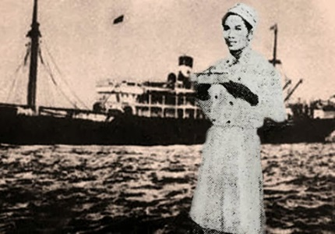
Phẩm chất đạo đức và năng lực hoạt động thực tiễn
+ Sự khổ công học tập nhằm chiếm lĩnh vốn tri thức của thời đại
+ Tấm lòng yêu nước, thương dân, thương người cùng khổ, sẵn sàng chịu đựng gian khổ
Nhân tố chủ quan giữ vai trò quyết định nhất đến sự hình thành và phát triển tư tưởng của HCM

Slide 16
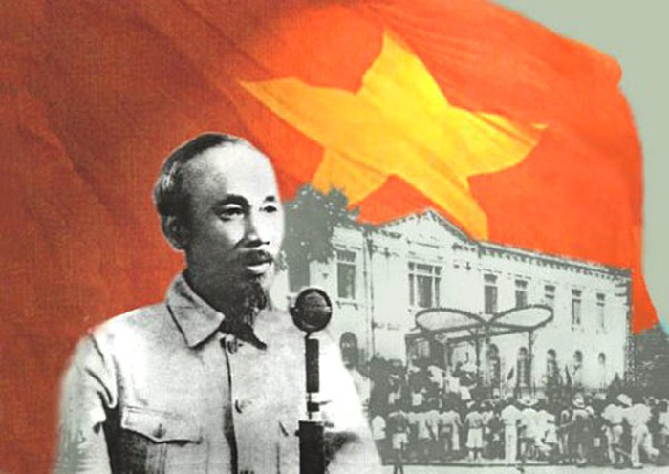
3. Quá trình hình thành tư tưởng Hồ Chí Minh
a/ Thời kỳ niên thiếu đến khi ra nước ngoài (1980 – 1911)
b/ Thời kỳ trải nghiệm cuộc sống và đến với chủ nghĩa Mác – Lênin ( 1911 – 1920)
c/ Thời kỳ hình thành tư tưởng cứu nước và giải phóng dân tộc ( 1921 – 1930)
d/ Thời kỳ vượt qua thử thách, giữ vững đường lối, phương pháp cách mạng Việt Nam ( 1930 – 1941)
e/ Thời kỳ hoàn thiện những tư tưởng về cách mạng Việt Nam ( 1941 – 1969)

Slide 17
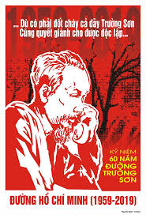
II. Một số nội dung cơ bản của tư tưởng Hồ Chí Minh
1. Tư tưởng về độc lập dân tộc gắn liền với chủ nghĩa xã hội, kết hợp sức mạnh dân tộc với sức mạnh thời đại
ĐỘC LẬP DÂN TỘC
Trên đời nghìn vạn điều cay đắng
Cay đắng chi bằng mất tự do
Mỗi việc mỗi lời không tự chủ
Để cho người dắt tựa trâu bò
Hồ Chí Minh

Slide 18
1. Tư tưởng về độc lập dân tộc gắn liền với chủ nghĩa xã hội, kết hợp sức mạnh dân tộc với sức mạnh thời đại
Phải đảm bảo cho dân tộc đó có quyền tự quyết
ĐỘC LẬP DÂN TỘC
Phải bảo đảm quyền làm chủ của thực sự
của nhân dân
Phải xóa bỏ tình trạng áp bức, bóc lột, nô
dịch của dân tộc này đối với dân tộc khác

Slide 19
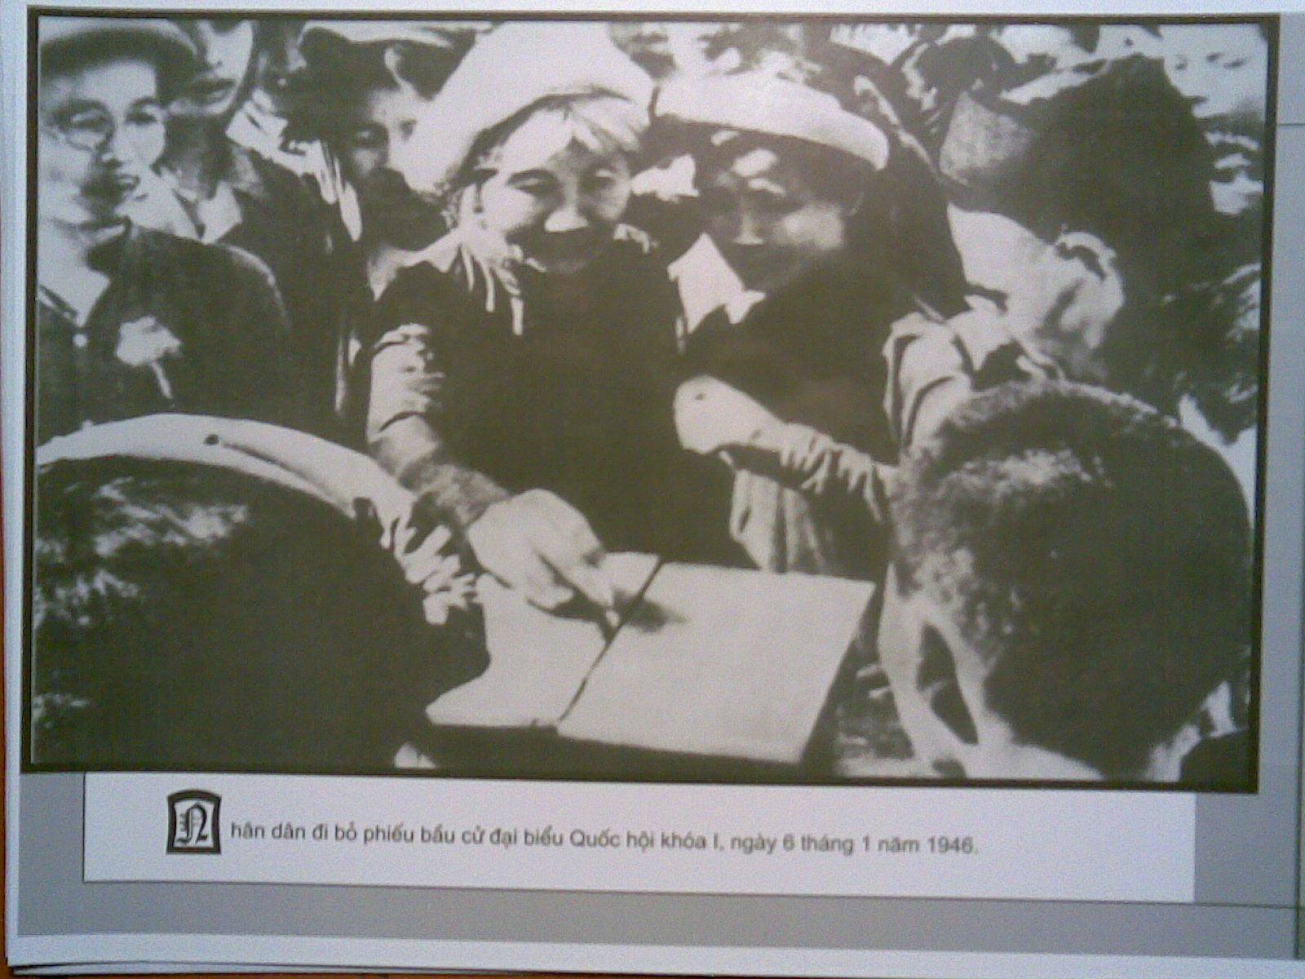
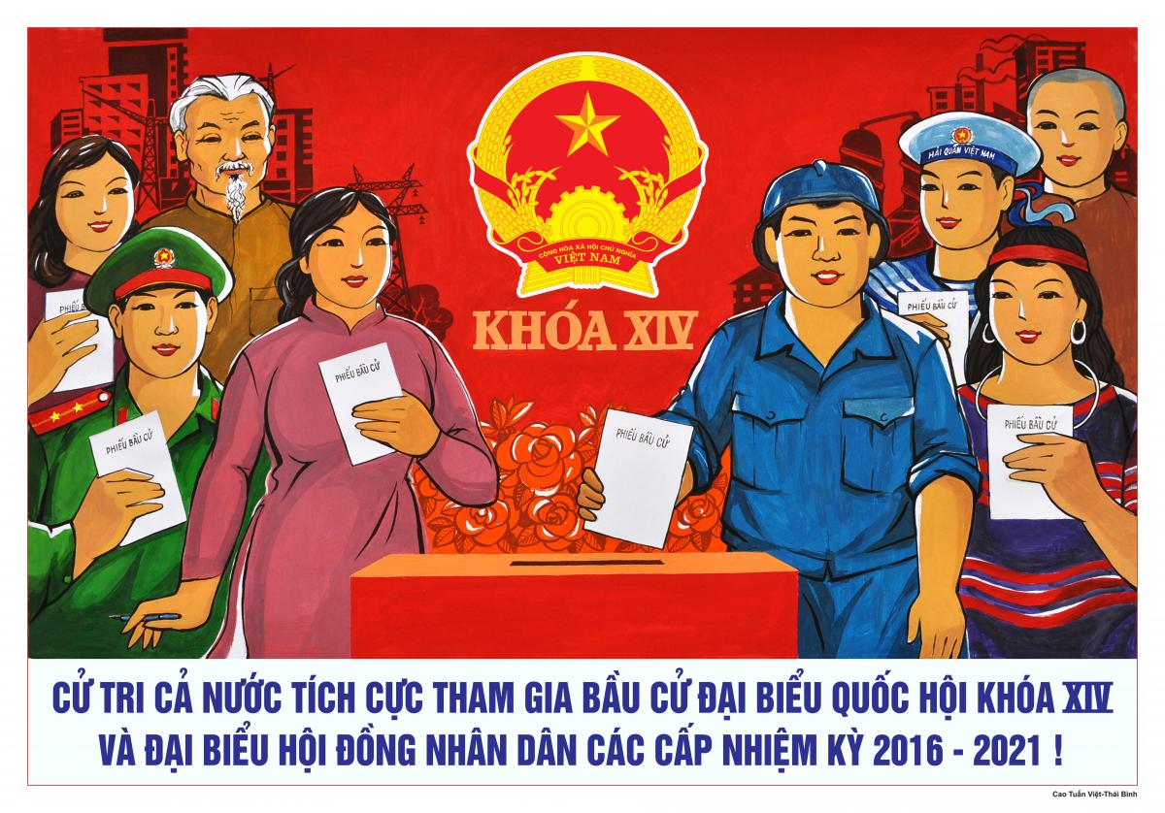
+ Chủ nghĩa xã hội, theo tư tưởng Hồ Chí Minh là một chế độ do nhân dân lao động làm chủ

Slide 20
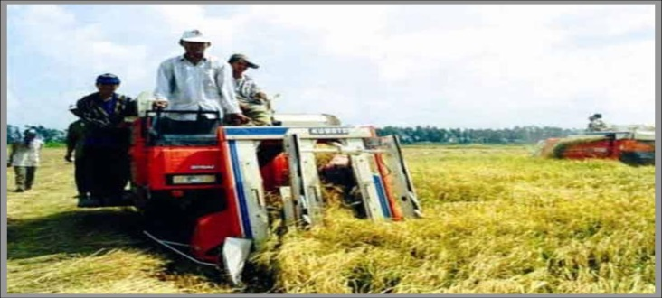
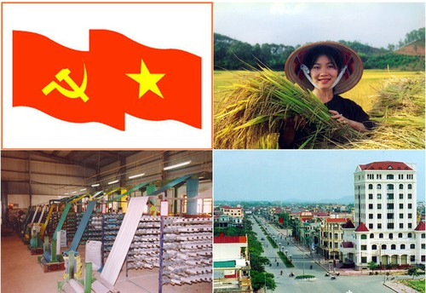
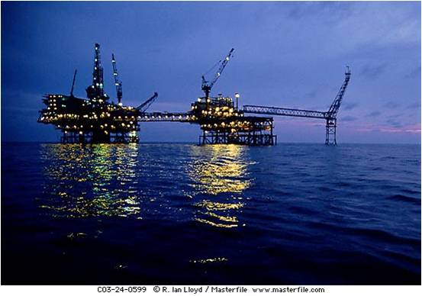
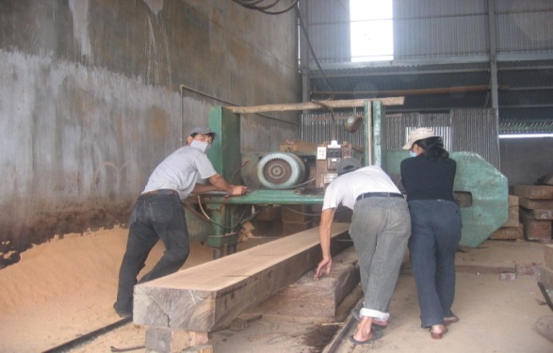
CNXH là chế độ có nền kinh tế phát triển cao, đời sống vật chất, tinh thần của nhân dân không ngừng được cải thiện; con người được giải phóng khỏi áp bức, bóc lột và bất công

Slide 21
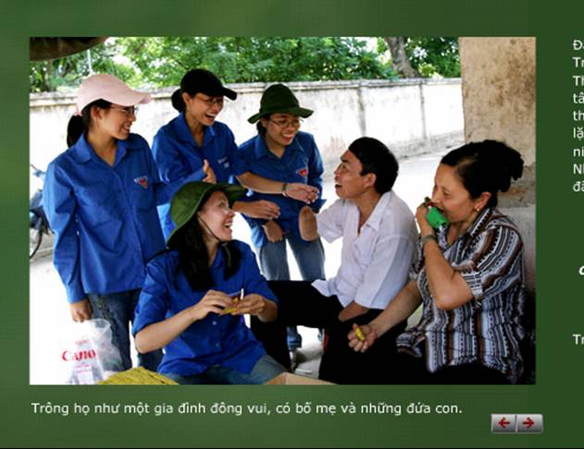
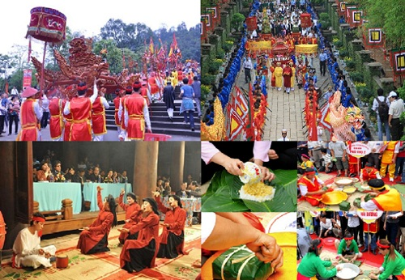
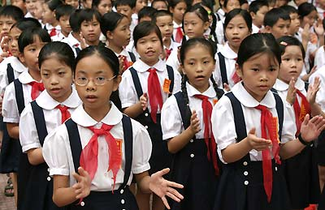
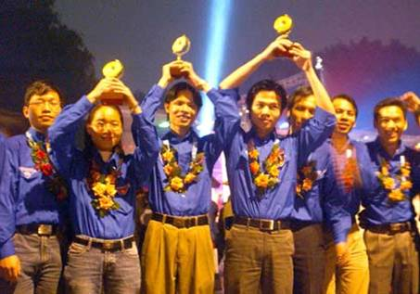
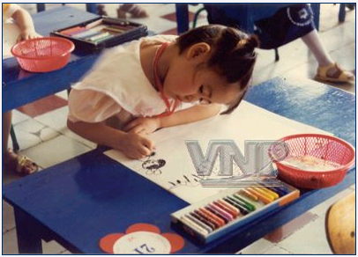
Là chế độ có nền văn hóa đạo đức phát triển cao trong đó người với người là bạn

Slide 22
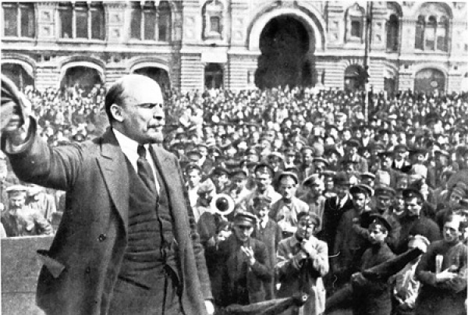
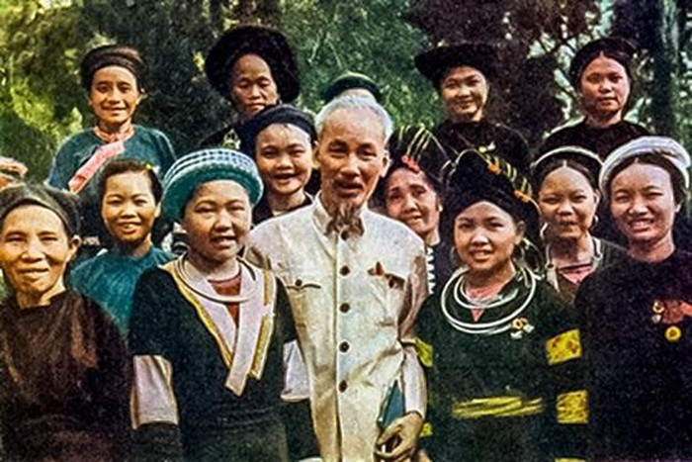
Các dân tộc chung sống trong hòa bình, mọi người đều có điều kiện phát huy hết tài năng.

Slide 23

Tại sao độc lập dân tộc gắn liền với chủ nghĩa xã hội ?
Là cơ sở để tiến lên chủ nghĩa xã hội
ĐỘC LẬP DÂN TỘC
CHỦ NGHĨA XÃ HỘI
Đảm bảo vững chắc

Slide 24
Độc lập dân tộc gắn liền với CNXH là:
Nội dung cốt lõi xuyên suốt toàn bộ tư tưởng Hồ Chí Minh
Được thống nhất trong cả lý luận và hoạt động thực tiễn, phản ánh chính xác mục đích, lý tưởng, khát vọng của Người

Slide 25
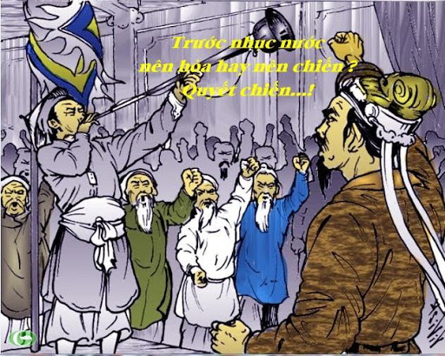
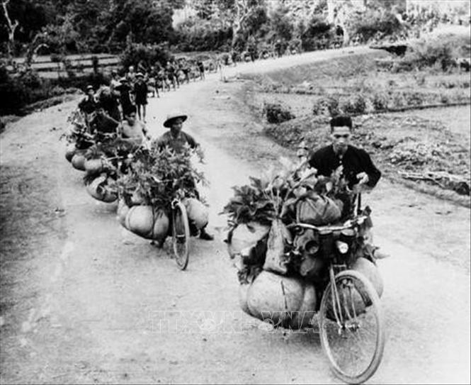
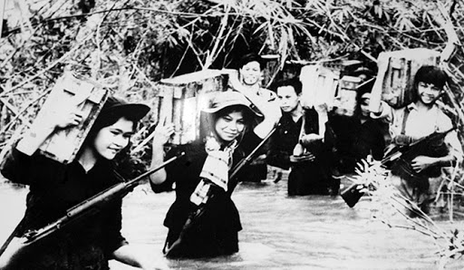

Kết hợp sức mạnh dân tộc với sức mạnh thời đại
SỨC MẠNH DÂN TỘC

Slide 26
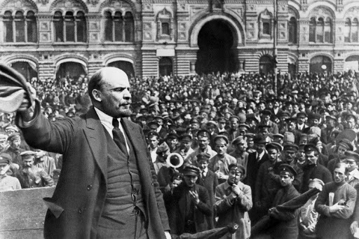


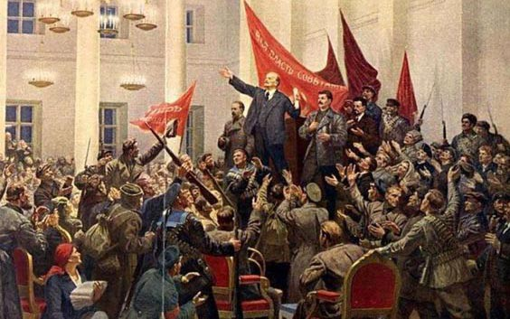
SỨC MẠNH THỜI ĐẠI

Slide 27
SỨC MẠNH DÂN TỘC
SỨC MẠNH TỔNG HỢP
SỨC MẠNH THỜI ĐẠI
CMVN THẮNG LỢI

Slide 28
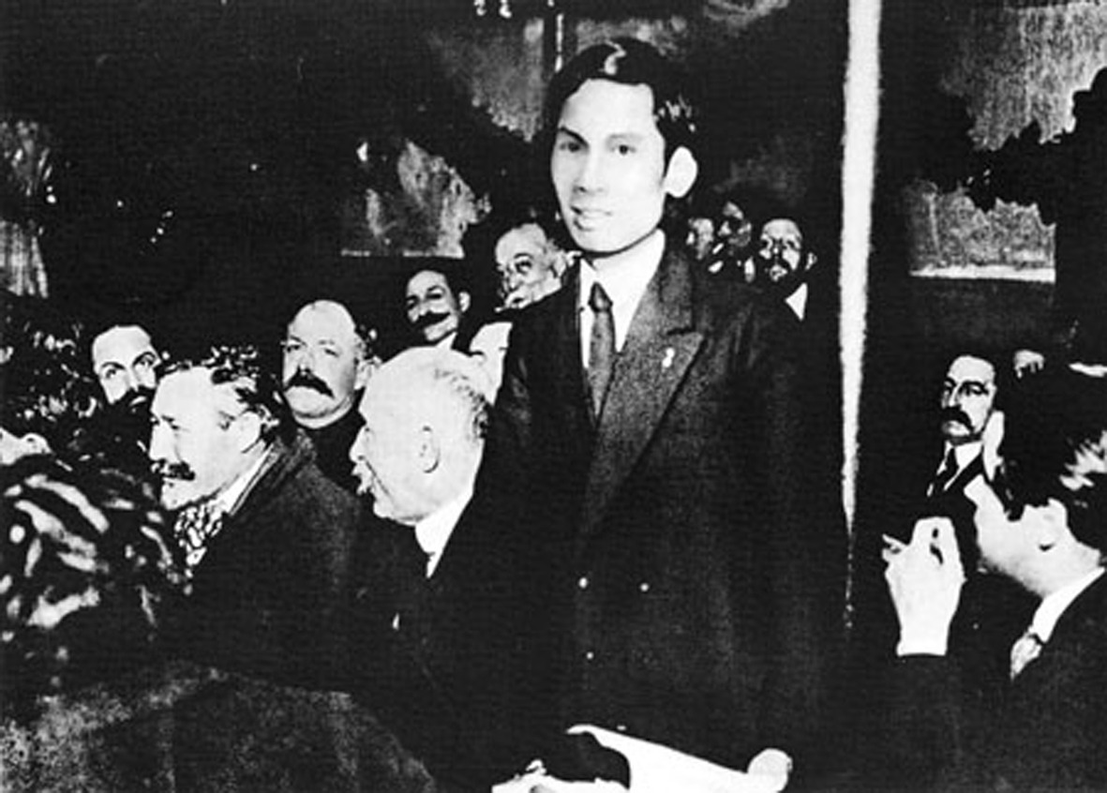
+ Nội dung tư tưởng kết hợp sức mạnh dân tộc với sức mạnh thời đại được Người nêu rõ:
Thứ nhất, cách mạng Việt Nam là một bộ phận trong cách mạng thế giới.
Thứ hai, phải gắn kết chặt chẽ giữa chủ nghĩa yêu nước chân chính với chủ nghĩa quốc tế vô sản
Nguyễn Ái Quốc dự Hội nghị Quốc tế Nông dân

Slide 29

Thứ ba, phải giữ vững độc lập, tự chủ, tự lực, tự cường, dựa vào sức mình là chính, đồng thời tranh thủ sự giúp đỡ quốc tế, nhưng không quên thực hiện nghĩa vụ quốc tế của mình.
Thứ tư, phải mở rộng quan hệ hữu nghị hợp tác, sẵn sàng làm bạn với tất cả các nước dân chủ.

Slide 30
HCM đã nghiên cứu tìm tòi, phân tích, tổng kết kinh nghiệm và bài học trong nước và thế giới về xây dựng chính quyền
2. Tư tưởng về quyền làm chủ của nhân dân, xây dựng nhà nước thật sự của dân, do dân, vì dân
Nhà nước Phong kiến của Việt Nam
Nhà nước Tư sản dân chủ: Pháp, Mỹ
Nhà nước Xô Viết của Nga (CP công- nông- binh)
Hồ Chí Minh đã lựa chọn ra một kiểu nhà nước mới cho Việt Nam, đó là Nhà nước dân chủ cộng hòa, một nhà nước đại biểu quyền lợi "cho số đông người", thể hiện tính chất nhân dân, một nhà nước do nhân dân lao động làm chủ, nhà nước của dân, do dân, vì dân.

Slide 31
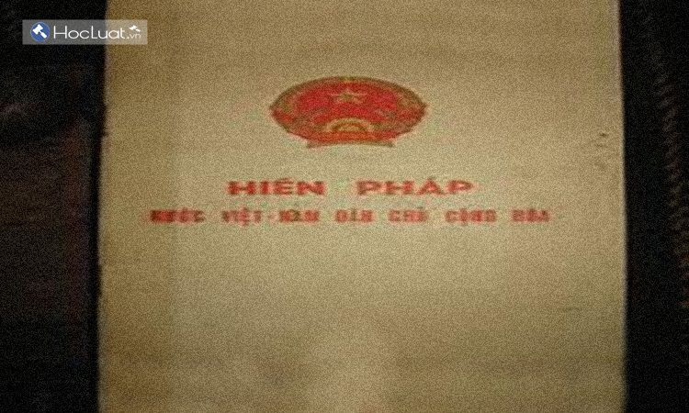
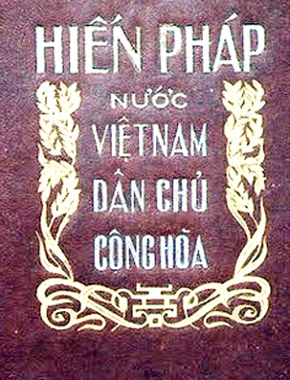
Nhà nước của dân
Nhà nước của dân: Nhà nước của nhân dân là Nhà nước tập trung mọi quyền lực vào tay nhân dân

Slide 32
“Nước Việt Nam là một nước dân chủ cộng hoà. Tất cả quyền bính trong nước là của toàn thể nhân dân Việt Nam, không phân biệt nòi giống, gái trai, giàu nghèo, giai cấp , tôn giáo”
(Điều thứ 1 - Hiến pháp năm 1946)
(Hå ChÝ Minh)
"...D©n chñ lµ d©n lµm chñ vµ d©n lµ chñ..."
Dân là chủ có nghĩa là xác định vị thế của dân, còn dân làm chủ có nghĩa là xác định quyền, nghĩa vụ của dân trong nhà nước đó.

Slide 33
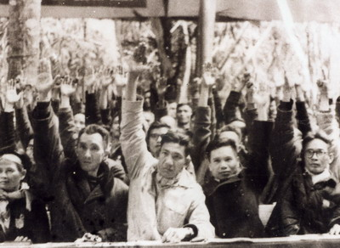
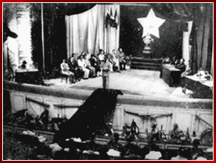
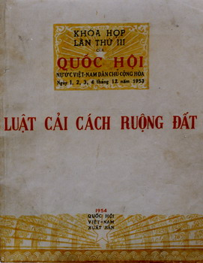
Nhà nước do dân:
Là nhà nước do dân lập nên, do dân ủng hộ, dân làm chủ. Nhiệm vụ của những người cách mạng là phải làm cho dân hiểu, làm cho dân giác ngộ để nâng cao được trách nhiệm làm chủ, nâng cao được ý thức trách nhiệm chăm lo xây dựng nhà nước của mình.
Đại biểu quốc hội khóa I biểu quyết thông qua
Luật cải cách ruộng đất

Slide 34
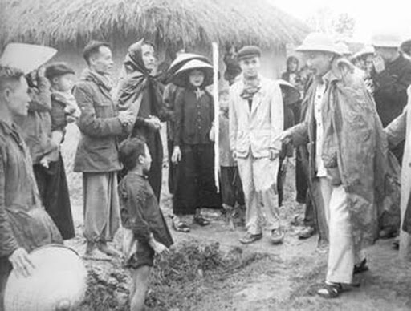
Nhà nước vì dân
Là nhà nước lấy lợi ích chính đáng của nhân dân làm mục tiêu, tất cả đều vì lợi ích của nhân dân, ngoài ra không có bất cứ một lợi ích nào khác, mọi đường lối, chính sách đều chỉ nhằm đưa lại quyền lợi cho dân; “việc gì lợi cho dân ta phải hết sức làm, việc gì hại đến dân, ta phải hết sức tránh”.

Slide 35
Làm thế nào để xây dựng được một Nhà nước thực sự của dân, do dân, vì dân

Slide 36
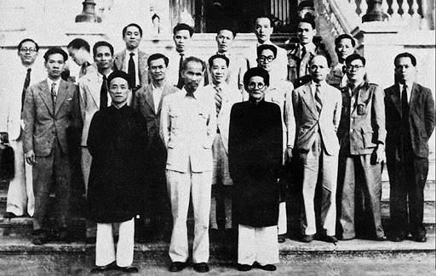
2. Tư tưởng về quyền làm chủ của nhân dân, xây dựng nhà nước thật sự của dân, do dân, vì dân
Phải giữ vững bản chất giai cấp công nhân của Nhà nước
Phải đảm bảo quyền tự do dân chủ của nhân dân trong việc lựa chọn và bầu ra Chính phủ thông qua Tổng tuyển cử với chế độ phổ thông đầu phiếu.

Slide 37
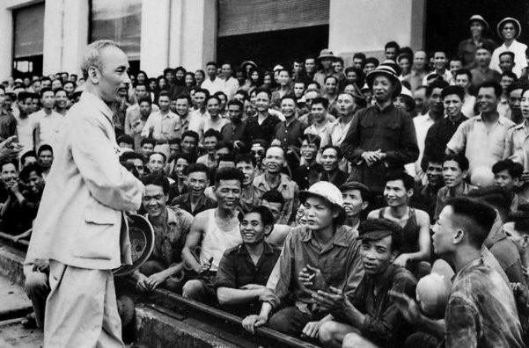
2. Tư tưởng về quyền làm chủ của nhân dân, xây dựng nhà nước thật sự của dân, do dân, vì dân
Phải đảm bảo cho dân có quyền kiểm soát Chính phủ
Phải xây dựng một hệ thống luật pháp chặt chẽ và khoa học dựa trên nguyện vọng và quyền lợi của nhân dân
Phải xây dựng được đội ngũ cán bộ, từ Trung ương đến địa phương thực sự trong sạch, vững mạnh.

Slide 38

3. Tư tưởng về đại đoàn kết toàn dân
Thế nào là đoàn kết ?
Vì sao Việt Nam có truyền thống đoàn kết?

Slide 39
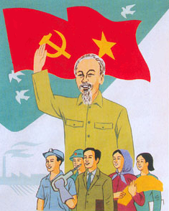
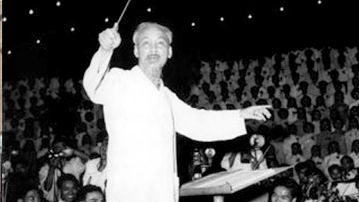
3. Tư tưởng về đại đoàn kết toàn dân
Đoàn kết dân tộc là đoàn kết đại đa số nhân dân, mà đại đa số nhân dân là công nhân, nông dân và các tầng lớp nhân dân lao động khác
Đó là nền gốc của đại đoàn kết. Nó cũng như cái nền của nhà, cái gốc của cây. Nhưng đã có nền vững, gốc tốt, còn phải đoàn kết các tầng lớp nhân dân khác.

Slide 40
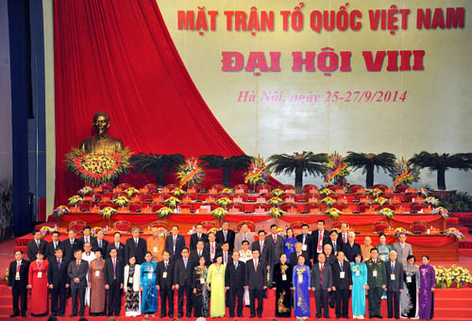
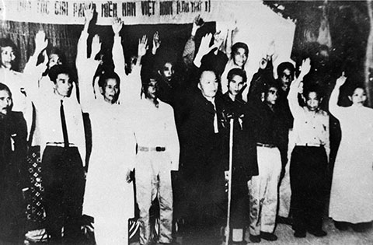
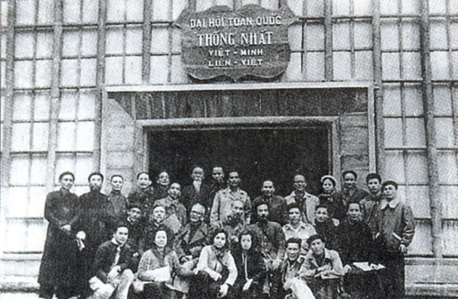
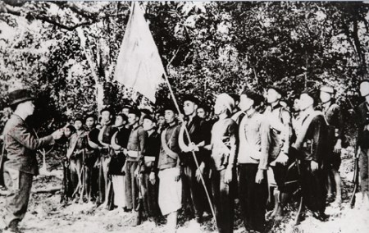
Vai trò:
Đại đoàn kết dân tộc là vấn đề có ý nghĩa chiến lược, quyết định thành công của cách mạng
Đại đoàn kết dân tộc là mục tiêu, nhiệm vụ hàng đầu của Đảng, của dân tộc
Mặt trận Tổ quốc Việt Nam 1955; 1977
Mặt trận Miền Nam giải phóng Việt Nam 1960
Mặt trận Liên Việt 1951
Mặt trận Việt Minh 5- 1941

Slide 41
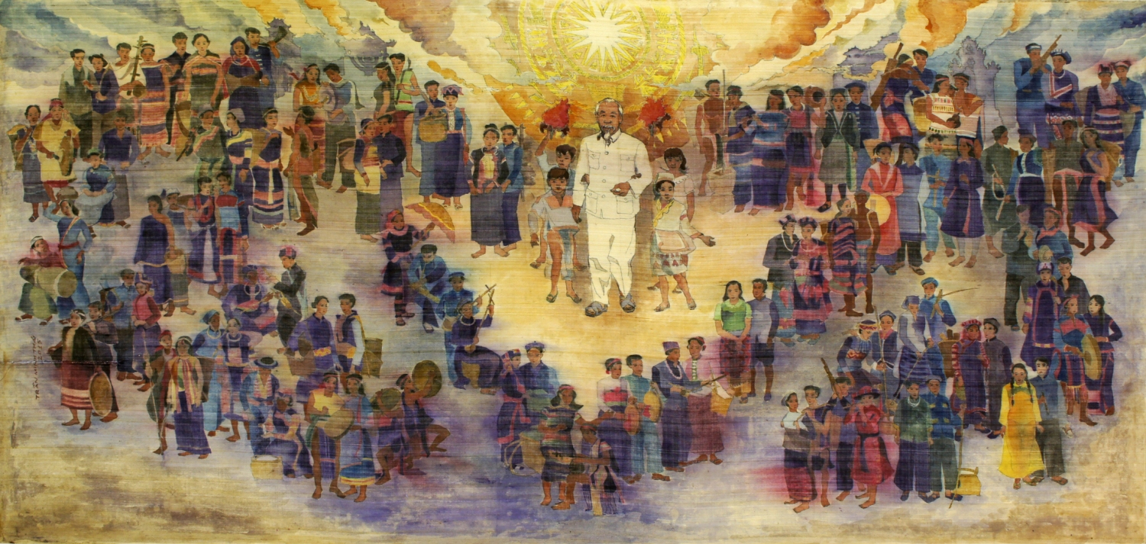
Lực lượng của đại đoàn kết dân tộc bao gồm tất cả các giai cấp, dân tộc, tôn giáo, đảng phái, cá nhân yêu nước; đoàn kết toàn Đảng và đoàn kết quốc tế.
- Cơ sở của đại đoàn kết toàn dân phải trên cơ sở tương đồng về lợi ích

Slide 42
- Hình thức của đại đoàn kết dân tộc được tổ chức trong mặt trận dân tộc thống nhất. Mặt trân dân tộc thống nhất chính là hình thức tổ chức đội quân chính trị của quần chúng.
MÆt trËn d©n chñ §«ng D­¬ng (3/1938)
MÆt trËn d©n téc thèng nhÊt ph¶n ®Õ §«ng D­¬ng (11/1939)
MÆt trËn ViÖt Minh
(5/1941)
Héi ph¶n ®Õ ®ång minh §«ng D­¬ng (11/1930)
Héi Liªn hiÖp Quèc d©n ViÖt Nam
(1946)
MÆt trËn Liªn ViÖt (3/1951)
MÆt trËn Tæ quèc ViÖt Nam (1955)
MÆt trËn d©n téc gi¶i phãng miÒn Nam ViÖt Nam (12/1960)
MÆt trËn Tæ quèc ViÖt Nam (1976)
MÆt trËn nh©n d©n ph¶n ®Õ §«ng D­¬ng (7/1936)
Đây là hình thức tổ chức thích hợp nhất để đoàn kết nhân dân

Slide 43

Đảng Cộng sản vừa là thành viên vừa là lực lượng lãnh đạo mặt trận, phải đoàn kết toàn đảng để làm nòng cốt đoàn kết trong mặt trận.

Slide 44
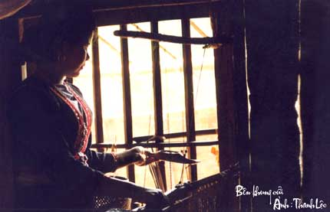
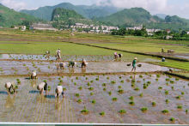
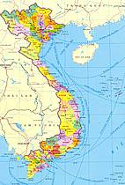
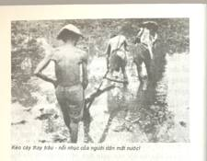
4. Tư tưởng về phát triển kinh tế và văn hóa, không ngừng nâng cao đời sống vật chất và tinh thần của nhân dân
Về kinh tế:
Chủ tịch Hồ Chí Minh xác định rõ nhiệm vụ quan trọng nhất đó là phải phát triển kinh tế, xây dựng nền tảng vật chất, kỹ thuật của chủ nghĩa xã hội

Slide 45
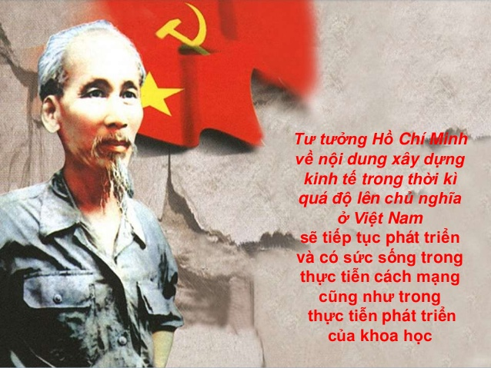
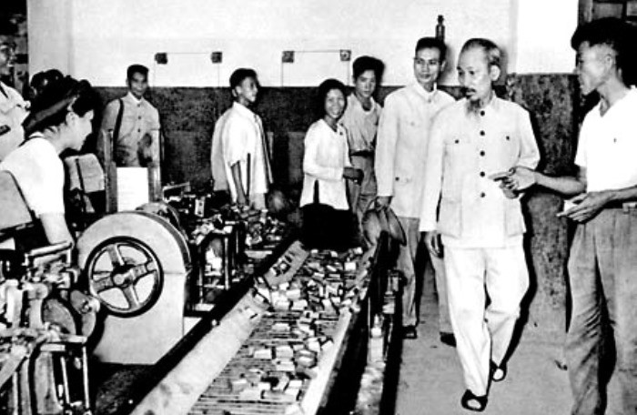
Về cơ cấu kinh tế: trong quá trình công nghiệp hóa, chủ trương phát triển cả công nghiệp và nông nghiệp vì “Công nghiệp và nông nghiệp là như hai chân của nền kinh tế nước nhà. Chân phải thật vững thật khỏe, thì kinh tế mới tiến bộ thuận lợi và nhanh chóng”.
Hồ Chí Minh: Toàn tập, Nxb Chính trị quốc gia, Hà Nội, 2000, t.8, tr.84

Slide 46
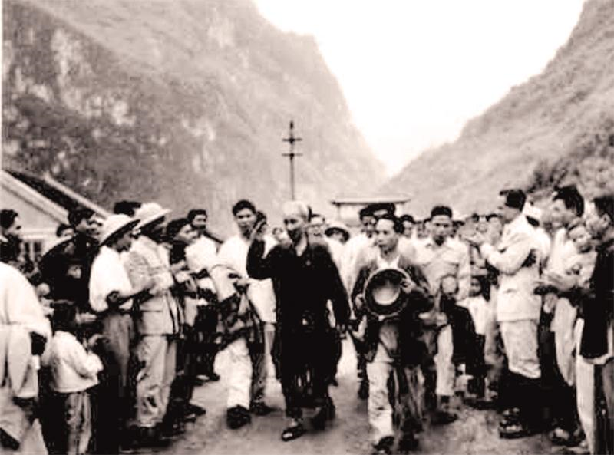

Về hình thức sở hữu và thành phần kinh tế: Nền kinh tế XHCN phải tạo lập trên cơ sở chế công hữu về tư liệu sản xuất. Tuy nhiên, ở thời kỳ quá độ, nền kinh tế đó sẽ còn tồn tại bốn hình thức sở hữu chính là: sở hữu nhà nước, sở hữu hợp tác xã, sở hữu của người lao động riêng lẻ và sở hữu của nhà tư bản.

Slide 47

Đặc trưng của tư tưởng Hồ Chí Minh về kinh tế là cần kiệm xây dựng nước nhà, tăng gia sản xuất và tiết kiệm, sản xuất đi đôi với tiết kiệm, sản xuất mà không tiết kiệm thì như gió vào nhà trống.

Slide 48


Về văn hóa:
Hồ Chí Minh đã nhận thấy rõ vị trí đặc biệt quan trọng và ý nghĩa lớn lao của văn hóa là động lực của sự phát triển kinh tế, xã hội: “Văn hóa phải soi đường cho quốc dân đi”.

Slide 49



Xây dựng và phát triển văn hóa là sự nghiệp của toàn dân dưới sự lãnh đạo của Đảng. Toàn dân tham gia sáng tạo văn hóa, toàn dân làm nghĩa vụ và đóng góp cho sự phát triển văn hóa, toàn dân tham gia xây dựng và tự quản đời sống văn hóa của mình và toàn dân được quyền hưởng thụ, tiếp nhận, lưu giữ và truyền bá văn hóa tốt đẹp, lành mạnh.

Slide 50



Về nâng cao đời sống vật chất và tinh thần của nhân dân:
Tư tưởng đấu tranh cách mạng của Hồ Chí Minh xét đến cùng là vì mục tiêu “vì con người, vì nhân dân”.

Slide 51



5. Tư tưởng về đạo đức cách mạng
Vai trò của đạo đức
Đạo đức là cái gốc của người cách mạng, nguồn nuôi dưỡng phát triển con người

Slide 52
Quan điểm về những chuẩn mực đạo đức cách mạng
Các chuẩn mực đạo đức
Trung với nước, hiếu với dân
Cần, kiệm, liêm, chính, chí công vô tư
Yêu thương con người
Có tinh thần quốc tế trong sáng
Notes:
Chủ nghĩa sô vanh nước lớn tự coi dân tộc mình là đứng trên các dân tộc khác, có quyền bắt các dân tộc khác phải phục tùng

Slide 53



Trung với nước, hiếu với dân
Đây là phẩm chất quan trọng nhất, bao trùm nhất và chi phối các phẩm chất khác
Trung với nước: trung thành với sự nghiệp dựng nước và giữ nước
Hiếu với dân: Thương dân, tin dân, phục vụ nhân dân hết lòng

Slide 54


Cần, kiệm, liêm, chính, chí công vô tư
Đây là phẩm chất gắn liền với các hoạt động hàng ngày của mỗi người
CẦN là lao động cần cù, siêng năng; lao động có kế hoạch, sáng tạo, có năng suất cao; lao động với tinh thần tự lực cánh sinh, không lười biến, không ỉ lại, không dựa dẫm.

Slide 55


KIỆM là tiết kiệm sức lao động, tiết kiệm thì giờ, tiết kiệm tiền của nhân dân, của nước, của bản thân mình, tiết kiệm từ cái to đến cái nhỏ.

Slide 56

LIÊM là trong sạch, là “luôn tôn trọng, giữ gìn của công và của dân”, “không xâm phạm một đồng xu, hạt thóc của Nhà nước, của nhân dân”

Slide 57

CHÍNH: là ngay thẳng, không tà, là đúng đắn, chính trực.
CHÍ CÔNG VÔ TƯ: là rất mực công bằng, công tâm.

Slide 58

Thương yêu con người, sống có tình nghĩa
Hồ Chí Minh đã xác định tình yêu thương con người là một trong những phẩm chất đạo đức cao đẹp nhất. Người dành tình yêu thương rộng lớn cho những người cùng khổ. Những người lao động bị áp bức bóc lột

Slide 59


Có tinh thần quốc tế trong sáng

Slide 60

- Tư tưởng Hồ Chí Minh về nguyên tắc rèn luyện đạo đức cách mạng
Nói đi đôi với làm, phải nêu gương về đạo đức
Xây đi đôi với chống
Tu dưỡng đạo đức suốt đời

Slide 61


6. Tư tưởng về chăm lo bồi dưỡng thế hệ cách mạng cho đời sau
Quan tâm, chăm lo đến việc bồi d­ưỡng thế hệ trẻ.
Coi trọng và đánh giá cao vai trò của thanh niên đối với vận mệnh đất nư­ớc.
Nhiệm vụ của thế hệ trẻ là noi gương những người đi trước, tự mình phấn đấu học tập và rèn luyện để có tri thức, có ý chí, nghị lực và tinh thần cách mạng.

Slide 62
Theo Hồ Chí Minh chăm lo cho thế hệ trẻ cần tập trung những vấn đề:
Thứ nhất: Giáo dục bồi dưỡng toàn diện cho thế hệ trẻ thành người cán bộ vừa hồng vừa chuyên.
Thứ hai: Phải có phương pháp giáo dục, bồi dưỡng thế hệ trẻ

Slide 63





Nhiệm vụ của các em hiện nay trong quá trình xây dựng, phát triển đất nước?

Slide 64
III. Vai trò của tư tưởng Hồ Chí Minh đối với cách mạng Việt Nam
- Tư tưởng Hồ Chí Minh là nền tảng tư tưởng và kim chỉ nam cho hành động của Đảng và sự nghiệp cách mạng của nhân dân ta
+ Tư tưởng Hồ Chí Minh soi đường cho Đảng ta và nhân dân ta trên con đường thực hiện mục tiêu dân giàu, nước mạnh, xã hội công bằng, dân chủ, văn minh.
+ Trong bối cảnh của thế giới ngày nay, tư tưởng Hồ Chí Minh giúp chúng ta nhận thức đúng những vấn đề lớn có liên quan đến việc bảo vệ nền độc lập dân tộc, phát triển xã hội và bảo đảm quyền con người.
+ Tư tưởng Hồ Chí Minh là nền tảng vững chắc để Đảng ta vạch ra đường lối cách mạng đúng đắn, là sợi chỉ đỏ dẫn đường cho toàn Đảng, toàn quân ta đi tới thắng lợi.

Slide 65
- Vận dụng tư tưởng Hồ Chí Minh trong giai đoạn hiện nay, cần tập trung vào những vấn đề cốt lõi sau:
Một là: Kiên định mục tiêu dân giàu, nước mạnh, dân chủ, công bằng, văn minh
Hai là: Kiên định đường lối độc lập, tự chủ và tích cực, chủ động hội nhập quốc tế

Slide 66
IV. Học tập và làm theo tư tưởng, đạo đức, phong cách Hồ Chí Minh trong giai đoạn hiện nay
1. Sự cần thiết phải học tập và làm theo tư tưởng, đạo đức, phong cách Hồ Chí Minh.

Slide 67
a. Nội dung chủ yếu của học tập và làm theo tư tưởng, đạo đức, phong cách Hồ Chí Minh
- Tấm gương đạo đức Hồ Chí Minh
- Suốt đời vì dân, vì nước
- Ý chí và nghị lực tinh thần to lớn, vượt qua mọi thử thách, khó khăn để đạt được mục đích
- Hết lòng thương yêu, quý trọng, phục vụ nhân dân:
- Nhân ái, vị tha, khoan dung, nhân hậu, luôn hết mực vì con người
- Cần, kiệm, liêm, chính, chí công vô tư, đời riêng trong sáng, nếp sống giản dị và hết sức khiêm tốn

Slide 68
Phong cách Hồ Chí Minh
Phong cách tư duy: độc lập, tự chủ, sang tạo; khoa học, cách mạng và hiện đại…
Phong cách lãnh đạo: tập thể lãnh đạo, cá nhân phụ trách, lắng nghe ý kiến, nguyện vọng của nhân dân, của đảng viên…
Phong cách làm việc: Khoa học, có kế hoạch, đúng giờ
Phong cách diễn đạt: cô đọng, ngắn gọn, trong sang và sinh động, có lượng thông tin cao.
Phong cách ứng xử: nhã nhặn, chân tình, vui vẻ, hòa nhã…

Slide 69
IV. Học tập và làm theo tư tưởng, đạo đức, phong cách Hồ Chí Minh trong giai đoạn hiện nay
b. Sự cần thiết phải học tập và làm theo tư tưởng, đạo đức, phong cách Hồ Chí Minh.
- Xuất phát từ tư tưởng của Người là hệ thống quan điểm toàn diện và sâu sắc về những vấn đề cơ bản của cách mạng VN, là nền tảng lý luận mang tính khoa học và cách mạng để giải quyết các vấn đề trong thực tiễn CM VN
- Tác động của nhiều nhân tố khách quan và chủ quan, tình trạng suy thoái về tư tưởng chính trị, đạo đức, lối sống trong một bộ phận không nhỏ cán bộ, đảng viên diễn biến phức tạp.
- Hồ Chí Minh có tư tưởng rất sâu sắc về đạo đức, đồng thời là một tấm gương mẫu mực trong thực hành đạo đức
- Là một nội dung quan trọng trong của công tác xây dựng, chỉnh đốn Đảng

Slide 70
CHÚC CÁC EM HỌC TỐT

Slide 71
2. Nội dung chủ yếu của học tập và làm theo tư tưởng, đạo đức, phong cách Hồ Chí Minh
a/ Nắm vững nội dung cơ bản, hệ thống tư tưởng, đạo đức, phong cách Hồ Chí Minh
b/ Tổ chức học tập, làm theo tư tưởng, đạo đức, phong cách Hồ Chí Minh

